Slide 1
GRĂDINIȚA CU P.P. NR.1, MOTRU (GORJ)
Programul Global Money Week
“Planifică-ți banii, plantează-ți viitorul„
Educație financiară
GRUPA MARE – program normal
COORDONATOR: Prof. GIURCĂU ALINA-GHEORGHIȚA

Slide 2
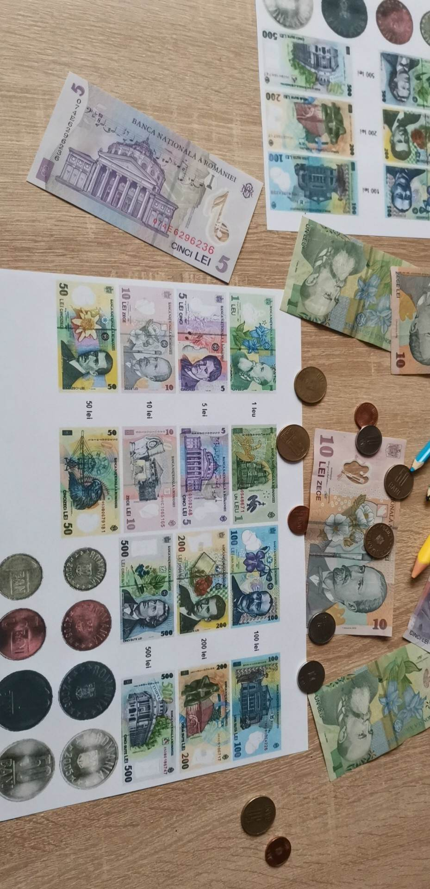


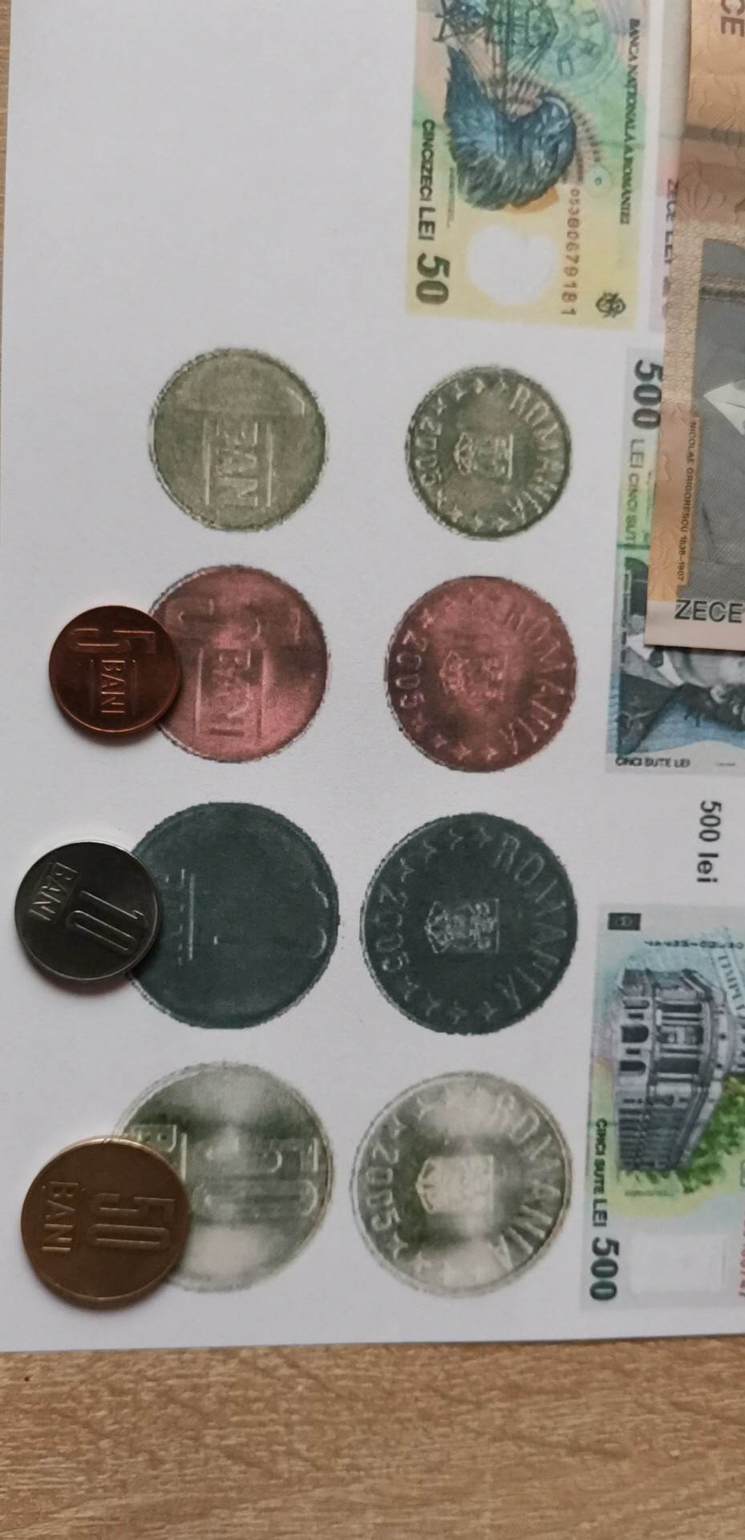
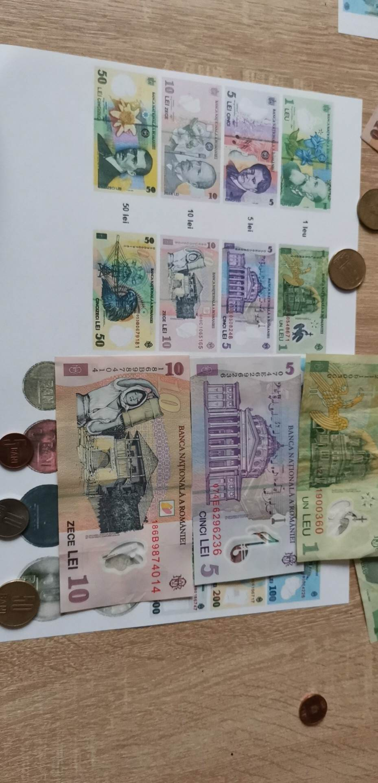
Activitatea 1– “Așează-mă la locul meu!”
În cadrul acestei activități am grupat bancnotele și monedele pe categorii, am recunoscut fiecare bacnotă și i-am stabilit valoarea. După ce le-am grupat, am așezat fiecare monedă și bacnotă la locul potrivit formând perechi.

Slide 3
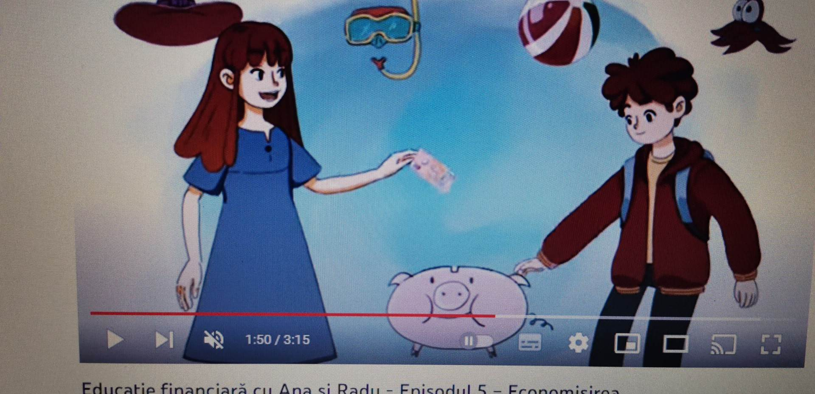
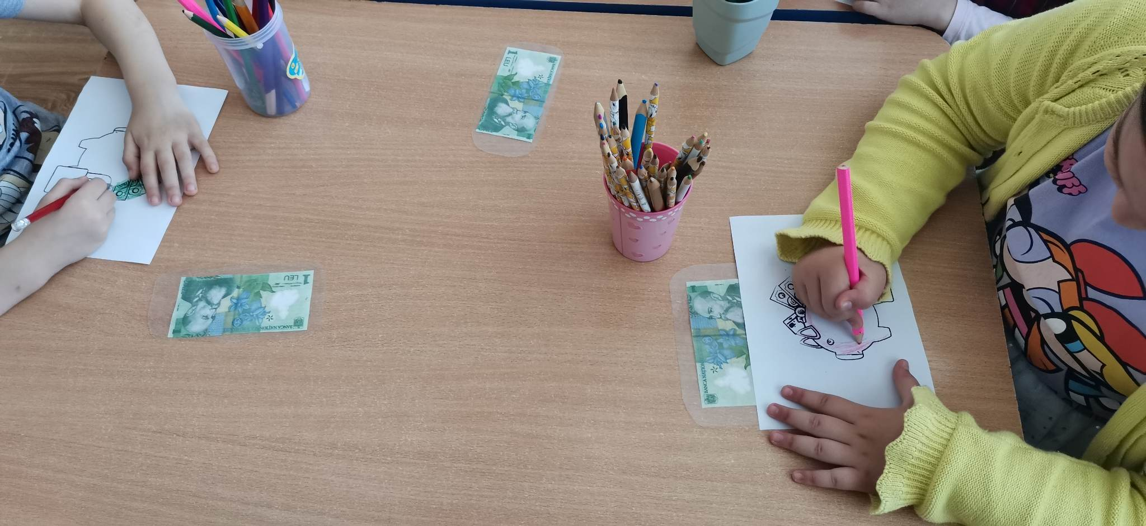
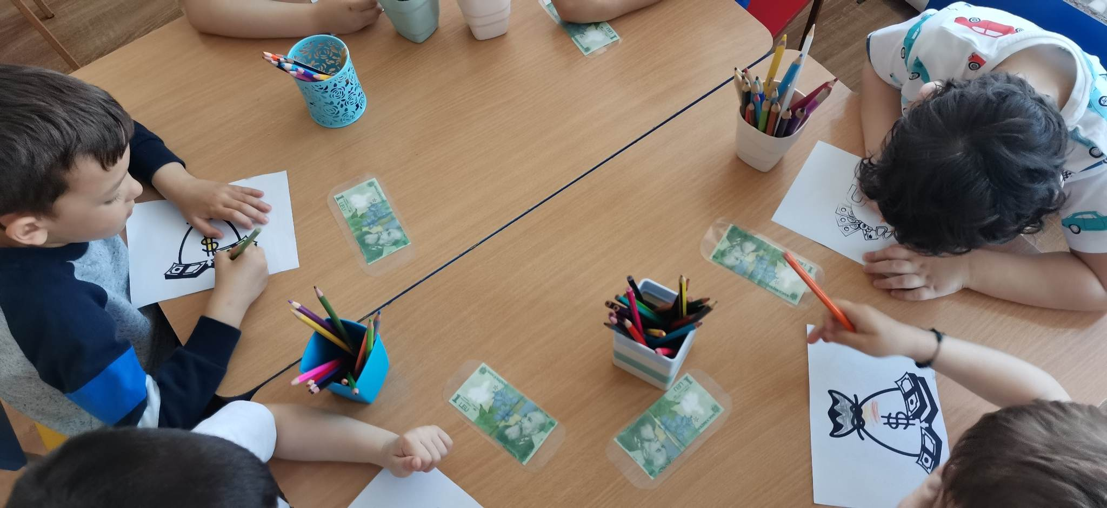
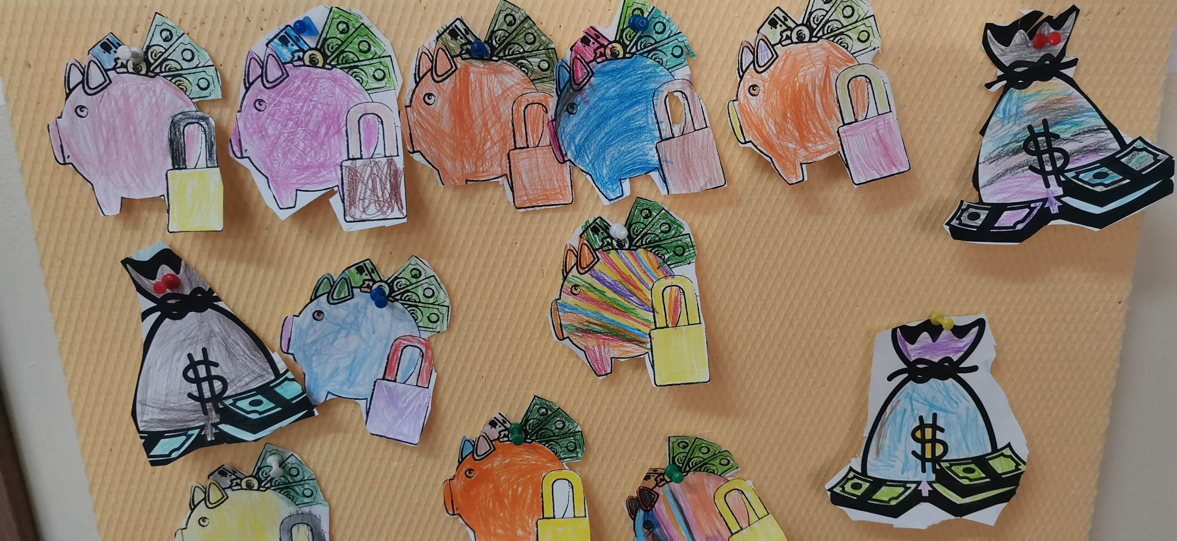


Activitatea 2 – “Cum economisim banii?”
În cadrul acestei activități am vizionat un filmulet pe tema educației financiare despre cum să economisim banii și copiii au realizat desene reprezentative pe aceasta tema.

Slide 4
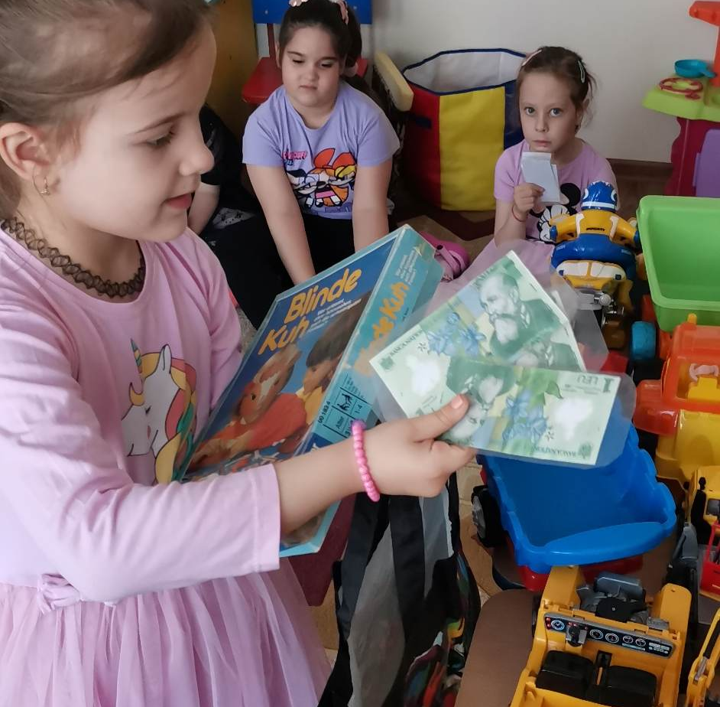
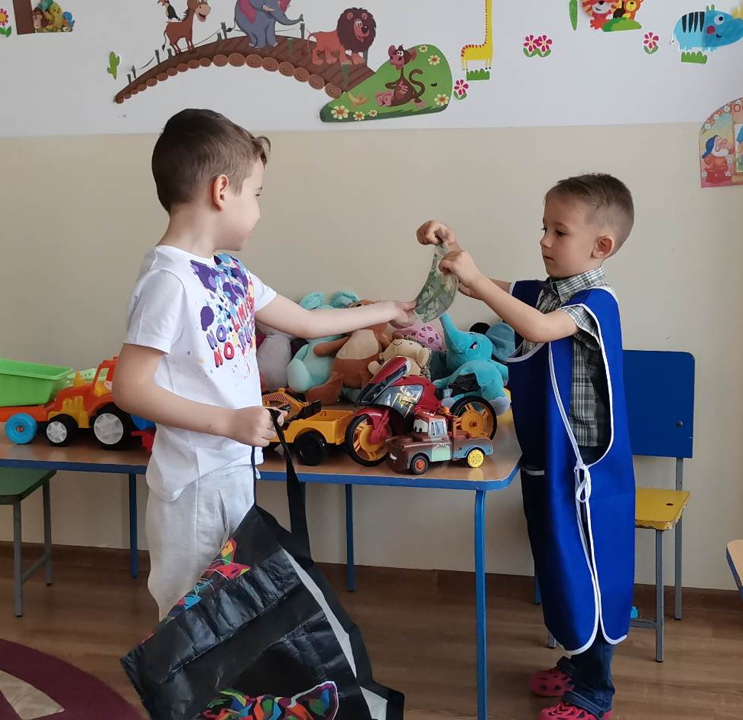







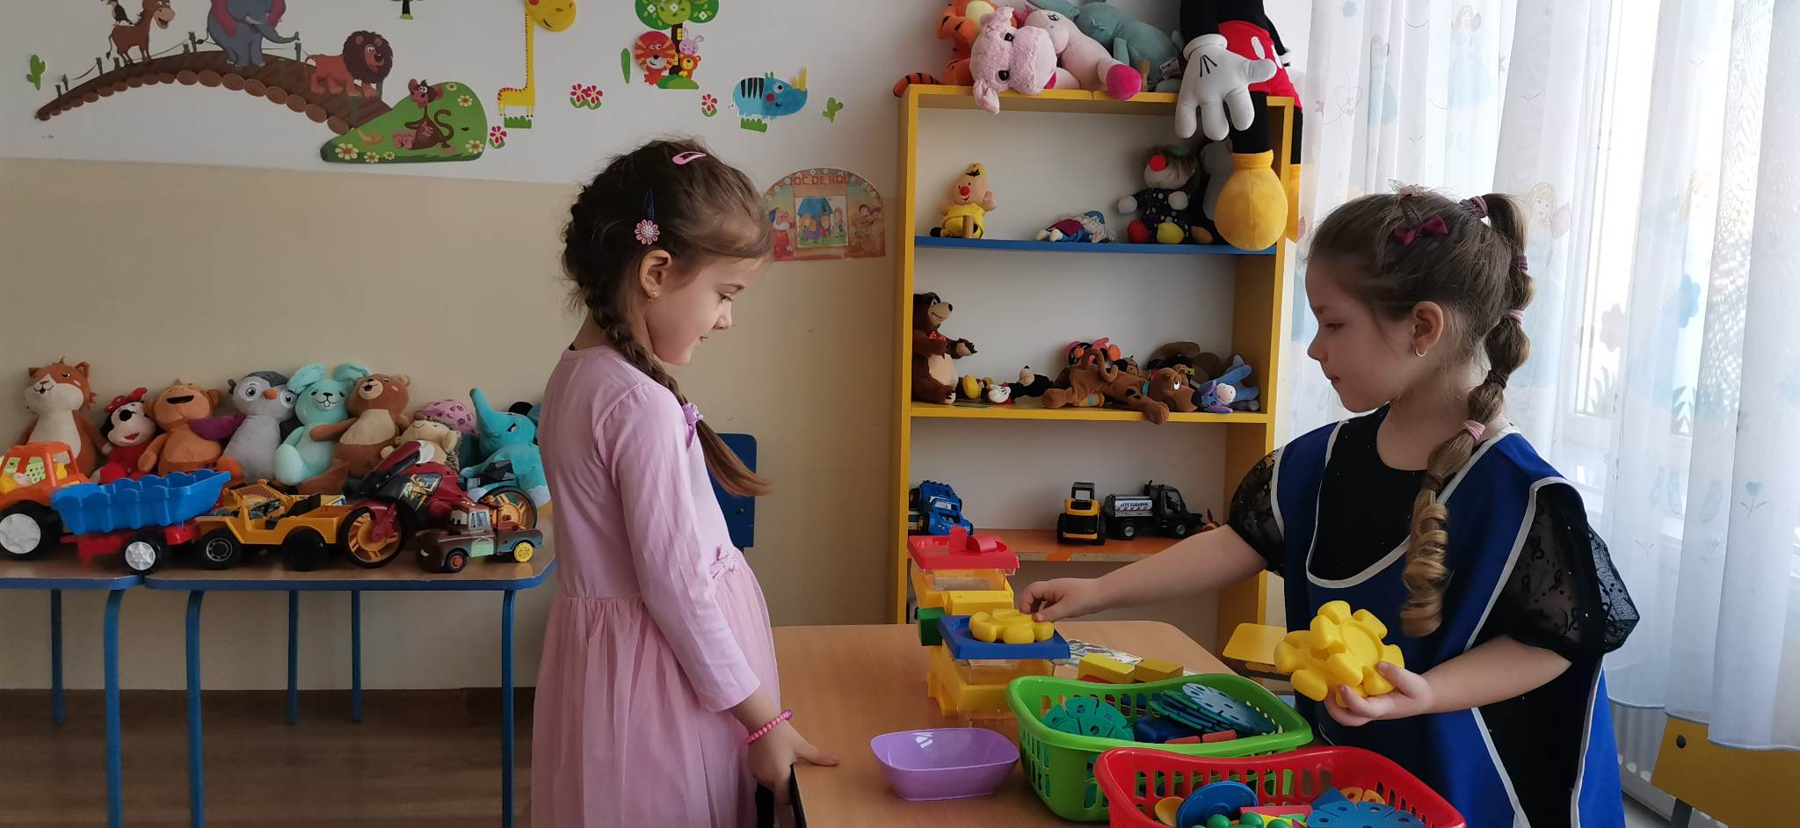









ACTIVITATEA 3 – “Să mergem la cumpărături!” – joc de rol
Copiii s-au jucat de-a vanzătorii și de-a cumpărătorii în cadrul jocului de rol oraganizat în sala de grupă. Ei au fost la magazinul de jucării și la piață. Acum că au înțeles valoarea banilor au plătit corect prețul cerut de ”vânzător”.
Iar în discuțiile cu vânzătorul nu am uitat de formulele de politețe!

Slide 5
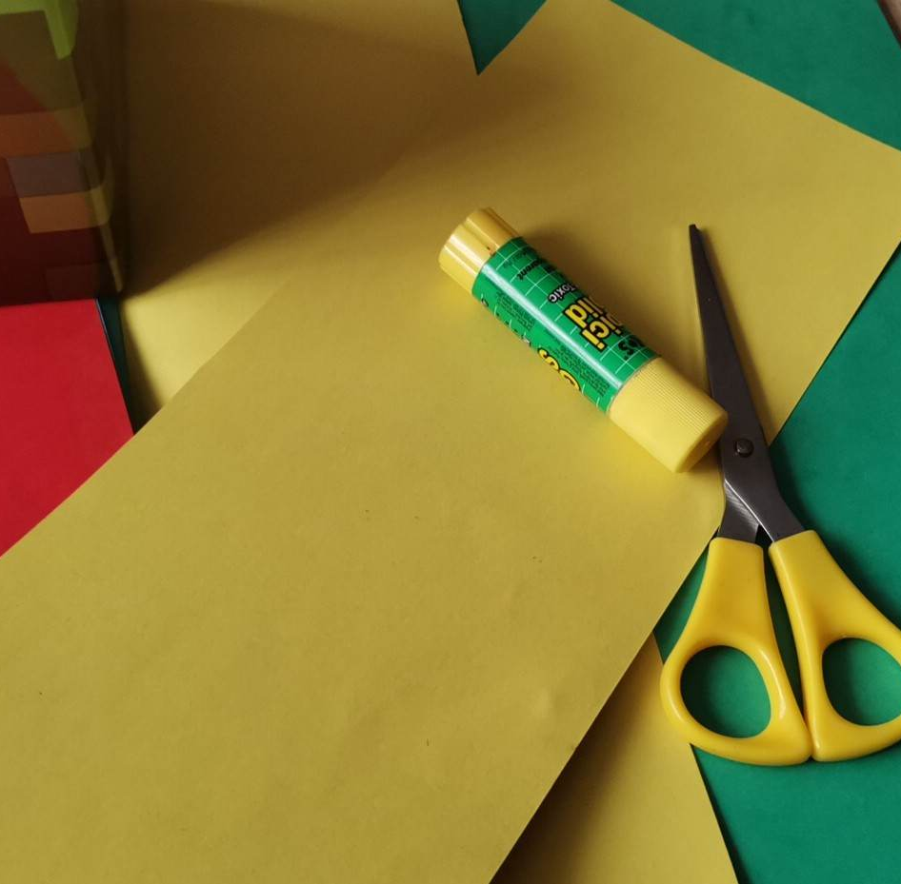
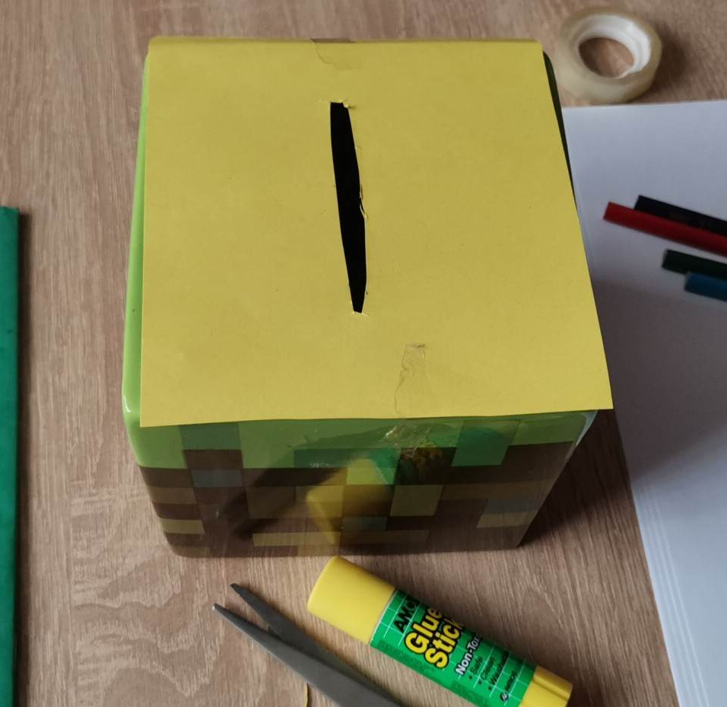
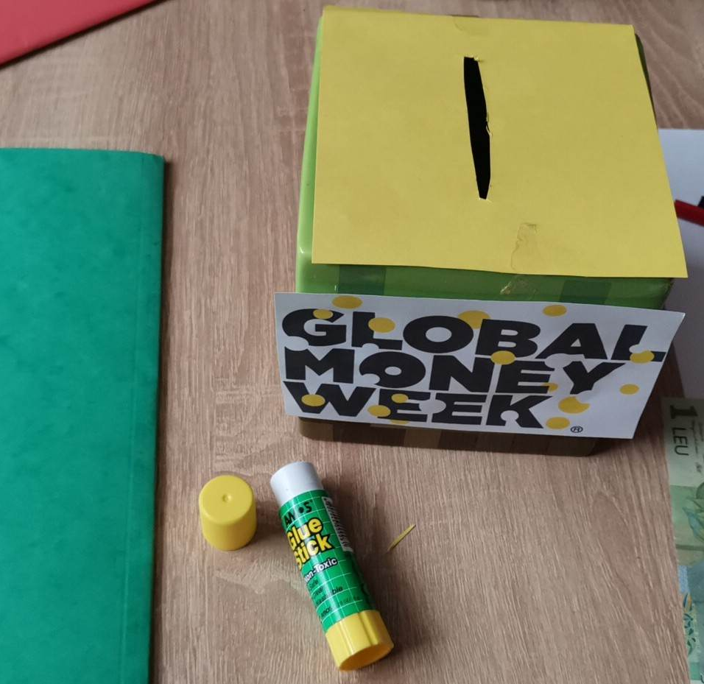
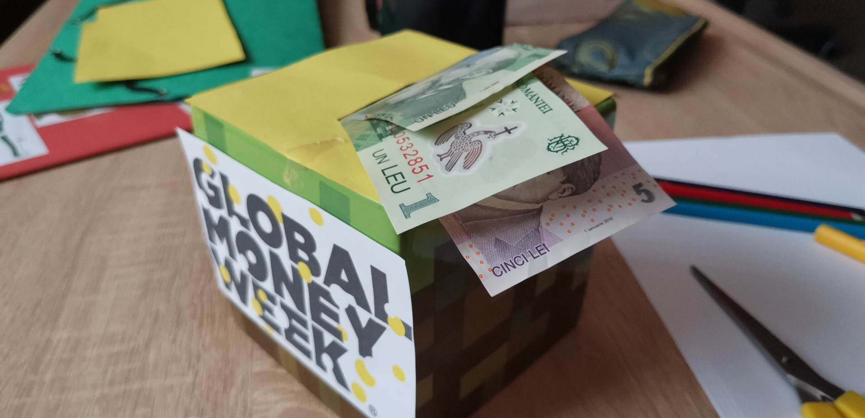
Activitatea 4– “Prima mea pușculiță”
Și, pentru că am înțeles ce înseamnă să economisim, acum avem nevoie de o pușculița pentru a începe să economisim banii așa că am realizat prima noastră pușculiță.

Slide 6
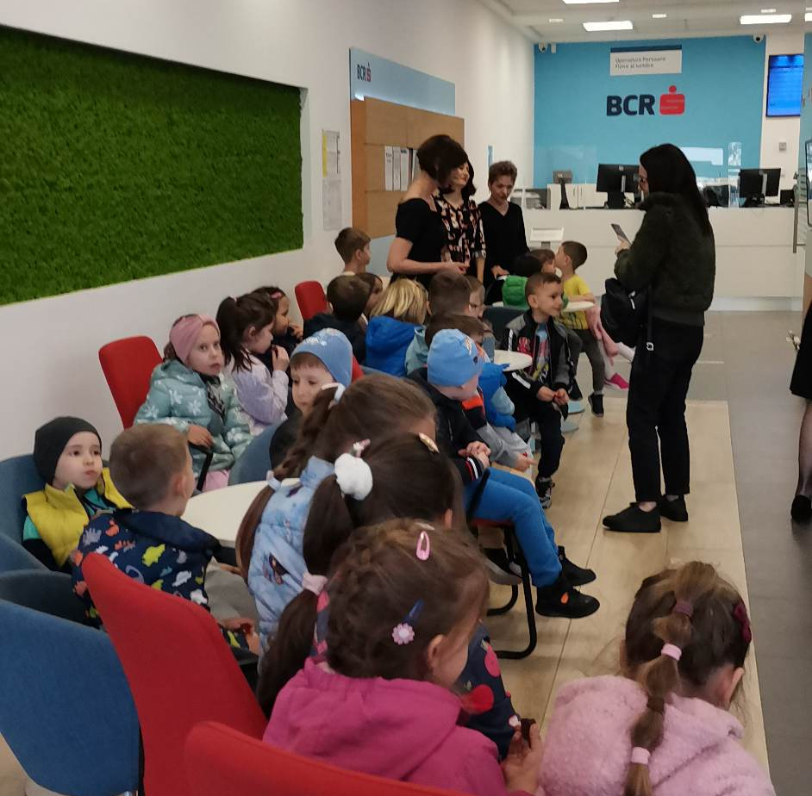
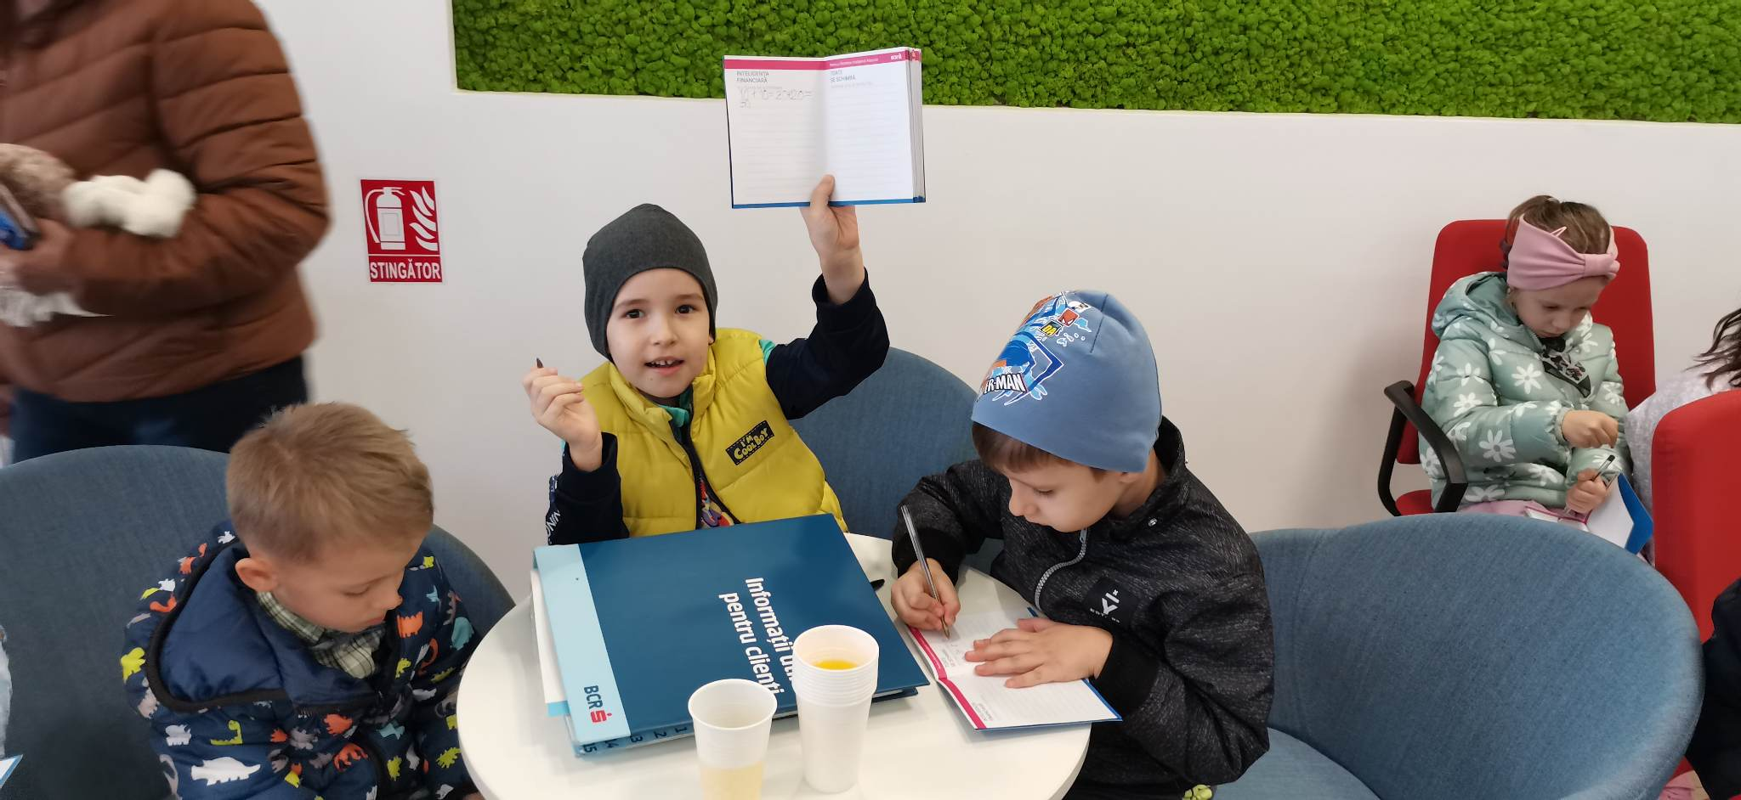


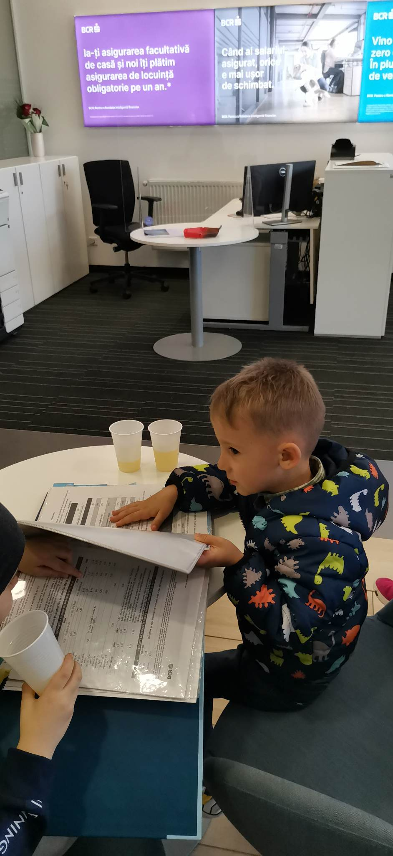
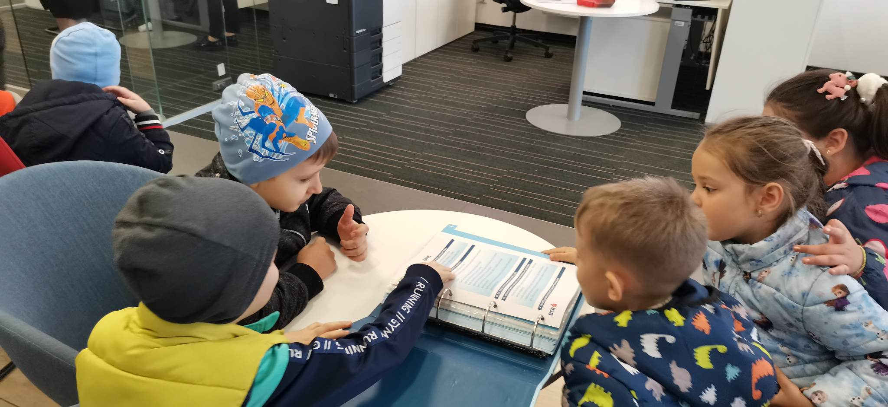







Activitatea 5. “În vizită la bancă “
După o săptămână plină de activități de educație financiară, în care am învățat multe lucruri despre bani, acum a venit timpul să vedem și unde putem depune banii pe care i-am stâns în pușculița noastră! Am mers în vizită la BCR Motru și cei mici au văzut unde vor trebui să-și păstreze economiile în siguranță când vor fi mari.

